Slide 1



Chương Trình Đào Tạo Phần Mềm
ChildProfile
Hà Nội, tháng 11 năm 2019

Slide 2
Giới thiệu phần mềm
Hỗ trợ giáo viên và Điều phối viên cộng đồng quản lý các hồ sơ trẻ trong chương trình hỗ trợ của ChildFund Việt Nam.
Giúp cán bộ vùng và cán bộ văn phòng Hà Nội quản lý và nắm bắt được danh sách hồ sơ của trẻ trong chương trình.

Slide 3




Ứng dụng và đối tượng sử dụng
Mobile
Web
Giáo viên
Điều phối viên cộng đồng
Văn phòng vùng
Văn phòng Hà Nội
Giáo viên
Điều phối viên cộng đồng

Slide 4
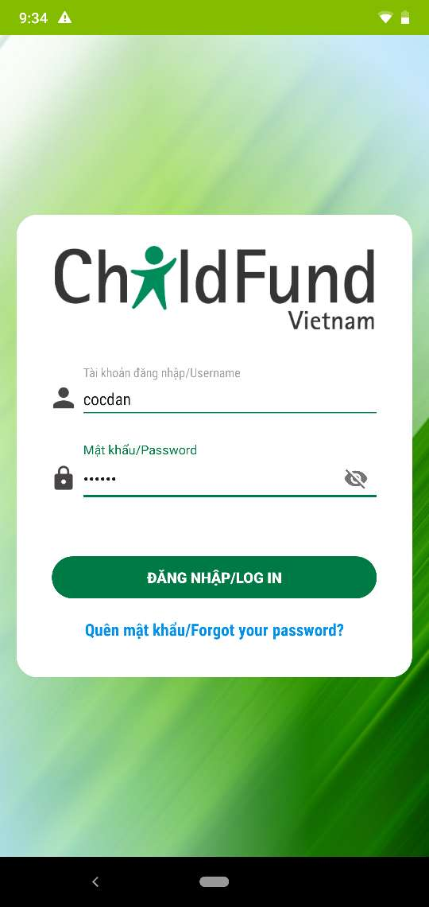
Phần mềm trên Mobile
Ứng dụng này dành riêng cho Giáo viên và Điều phối viên cộng đồng trên địa bàn ChildFund đang hoạt động.
Tài khoản sử dụng ứng dụng được cán bộ văn phòng Hà Nội cấp với vài trò sử dụng là Giáo viên.

Slide 5
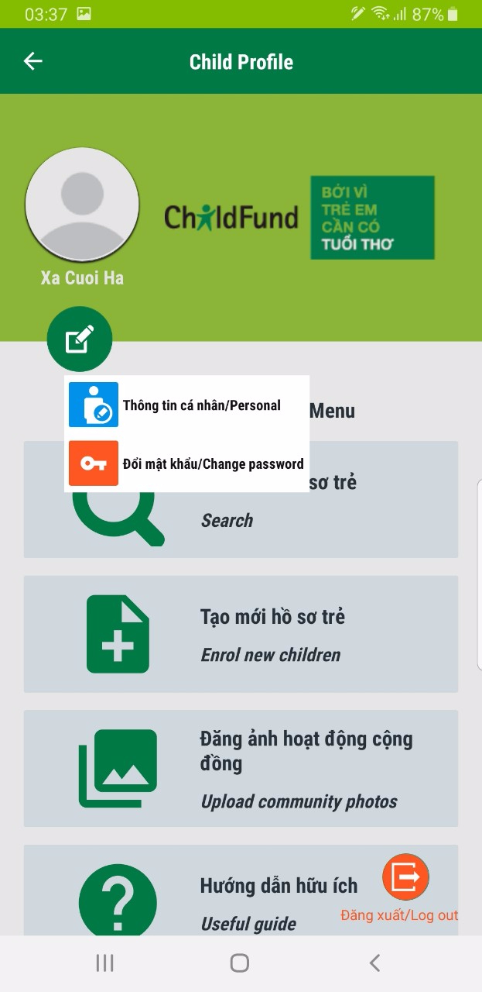
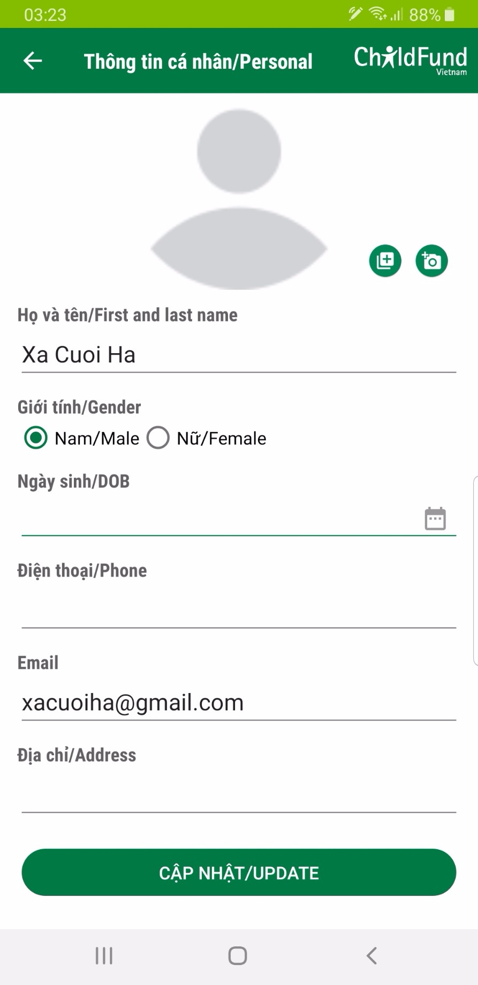
Chức năng phần mềm Mobile
Chức năng chính
Tìm kiếm hồ sơ trẻ
Tạo mới hồ sơ trẻ
Đăng ảnh hoạt động cộng đồng
Hướng dẫn hữu ích
Cập nhật thông tin cá nhân

Slide 6
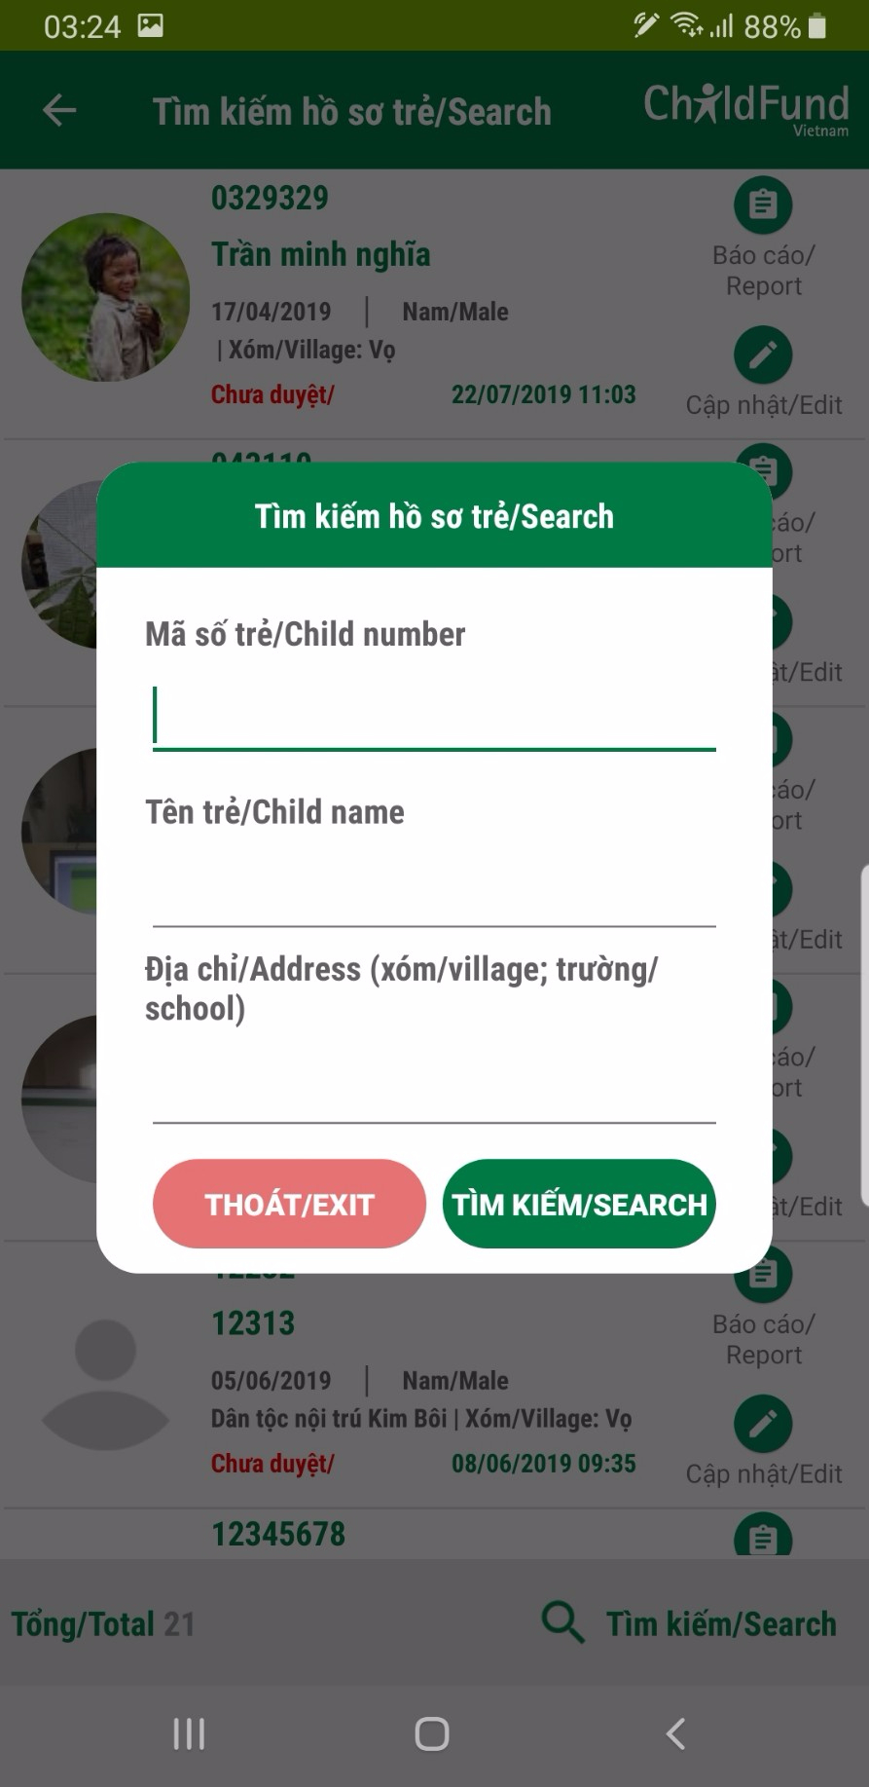
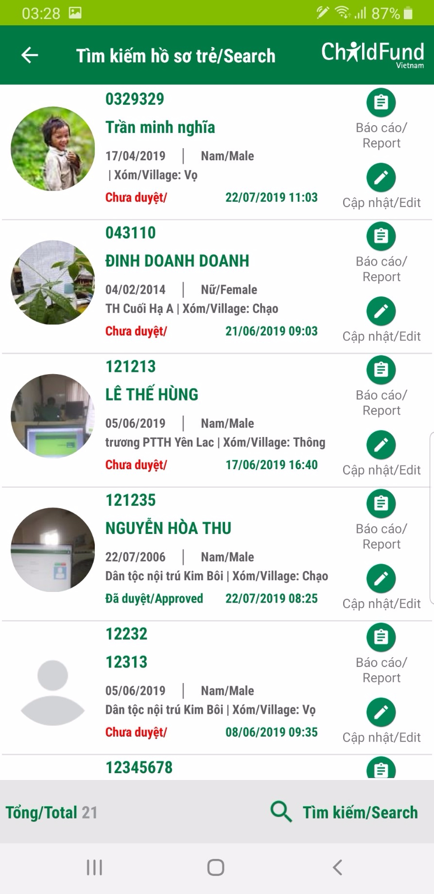
Tra cứu hồ sơ
Tìm kiếm mã số trẻ
Tìm kiếm theo tên trẻ
Tìm kiếm theo địa chỉ
Sắp xếp kết quả tìm kiếm
Báo cáo thay đổi
Vào giao diện cập nhật thông tin trẻ

Slide 7
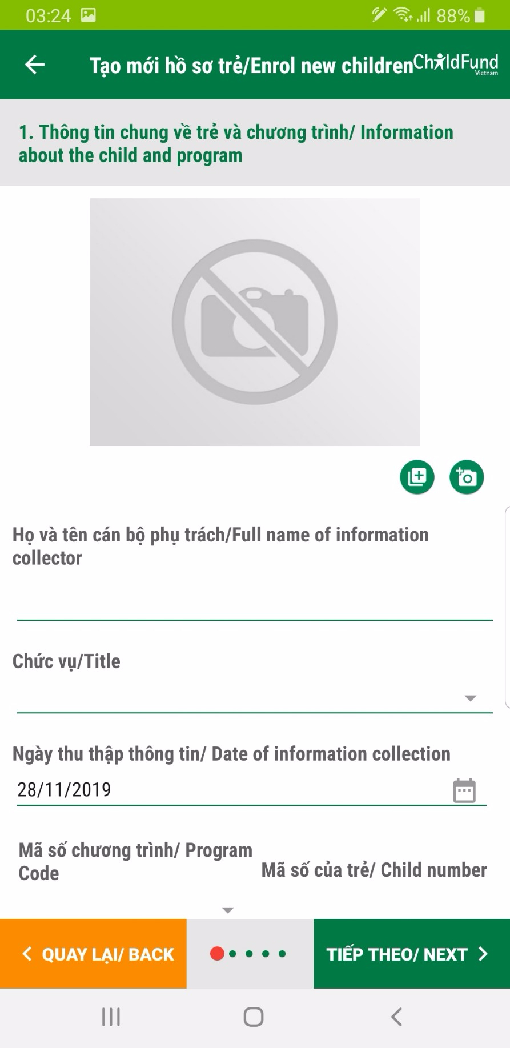
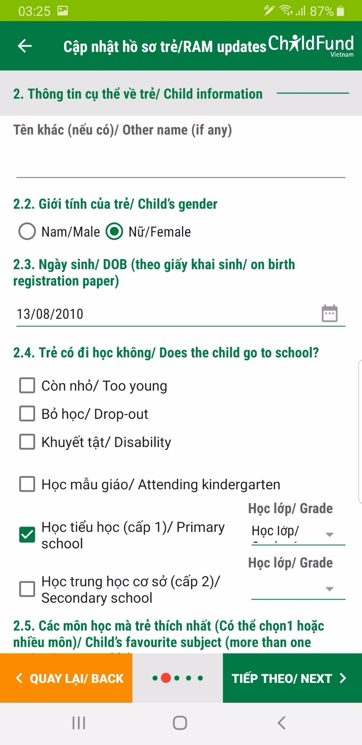
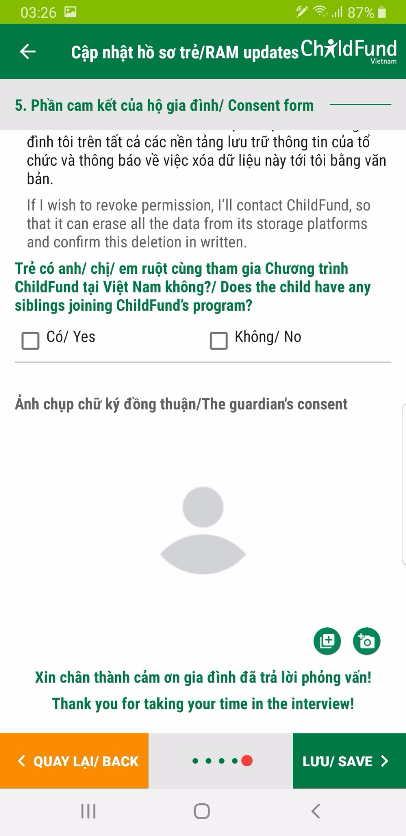
Tạo mới hồ sơ

Slide 8
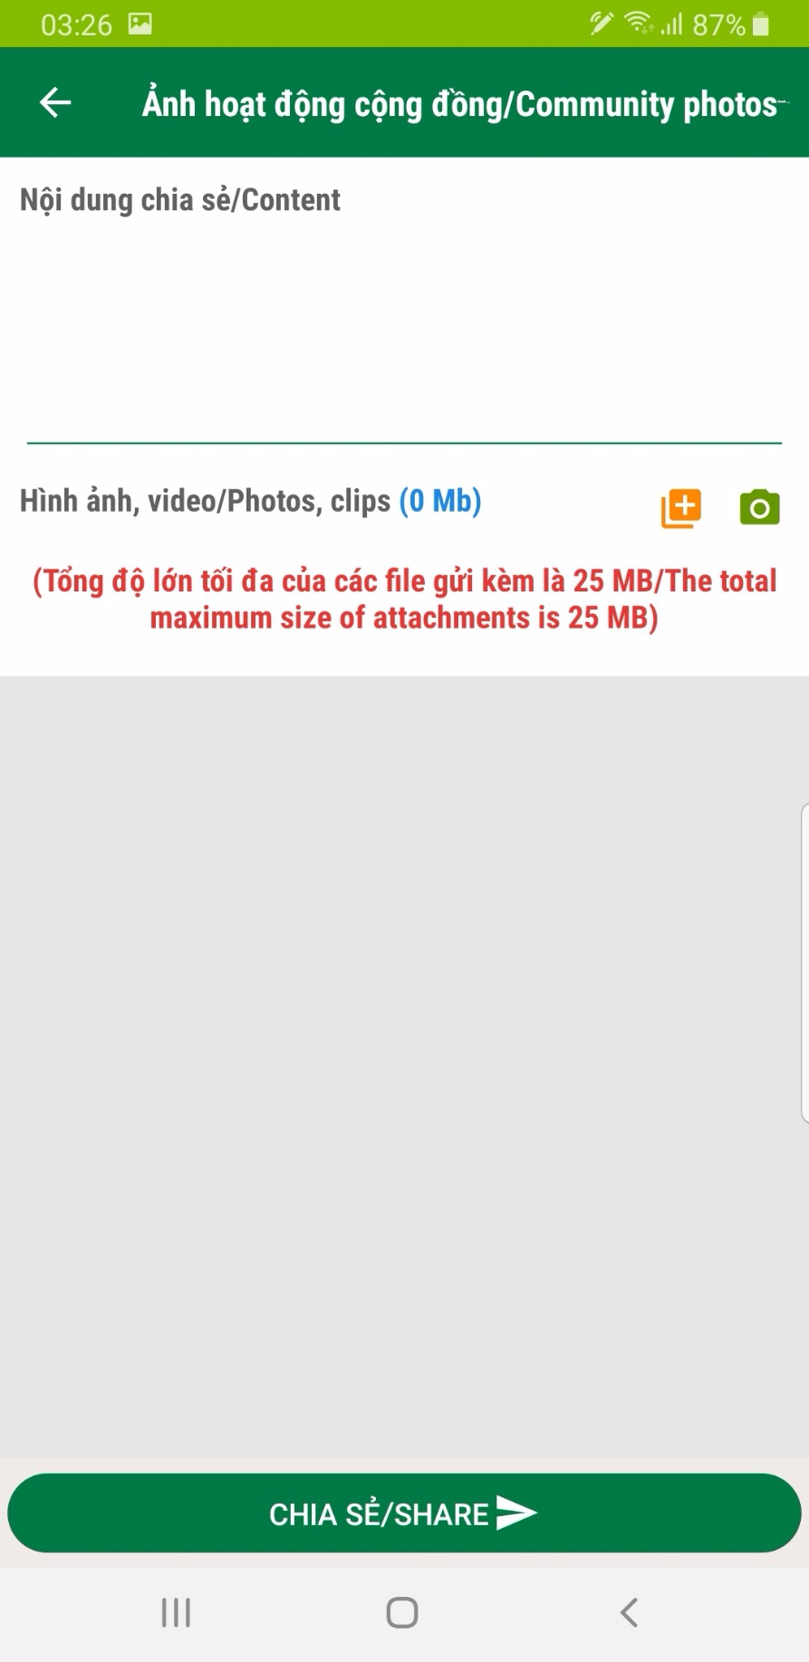
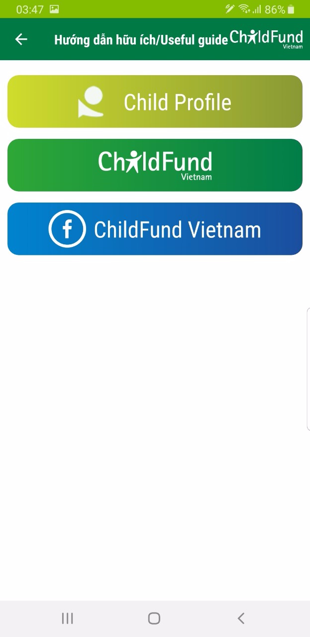
Tiện ích
Chia sẻ ảnh, video hoạt động ở cộng đồng với văn phòng ChildFund Hà Nội
Các đường link hữu ích đến
Phần mềm ChildProfile phiên bản Web
Website chính thức của ChildFund Việt Nam

Slide 9

Phần mềm trên Website
Ứng dụng dành cho:
Giáo viên và Điều phối viên cộng đồng.
Văn phòng vùng
Văn phòng Hà Nội

Slide 10
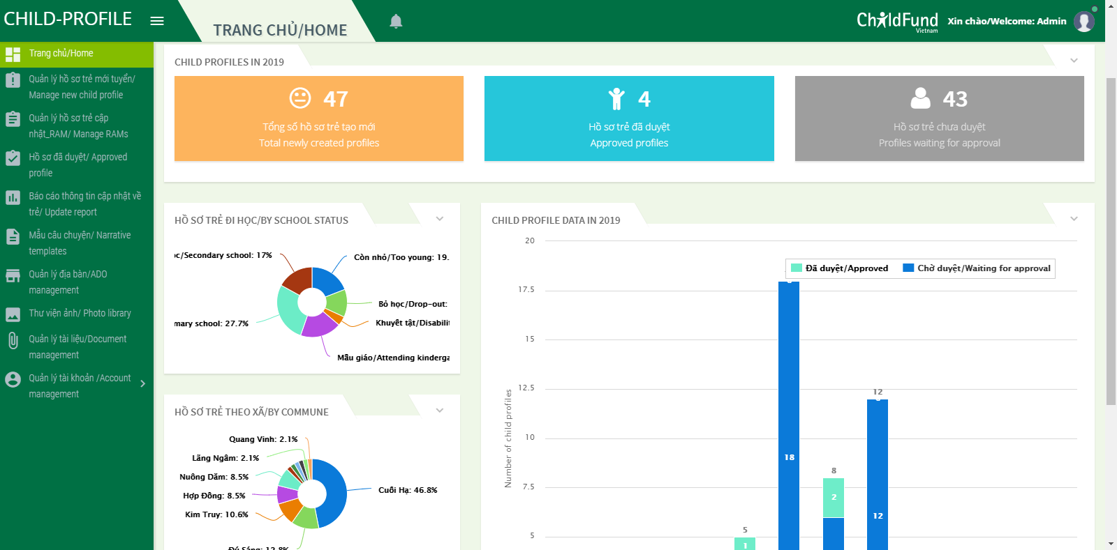
Chức năng phần mềm Website
Quản lý hồ sơ trẻ mới tuyển
Quản lý hồ sơ trẻ cập nhật
Quản hồ sơ trẻ cập nhật – RAM
Quản lý hồ sơ đã duyệt
Báo cáo cập nhật về trẻ
Quản lý mẫu câu chuyện
Quản lý địa bàn
Thư viện ảnh
Quản lý tài liệu
Quản lý tài khoản

Slide 11
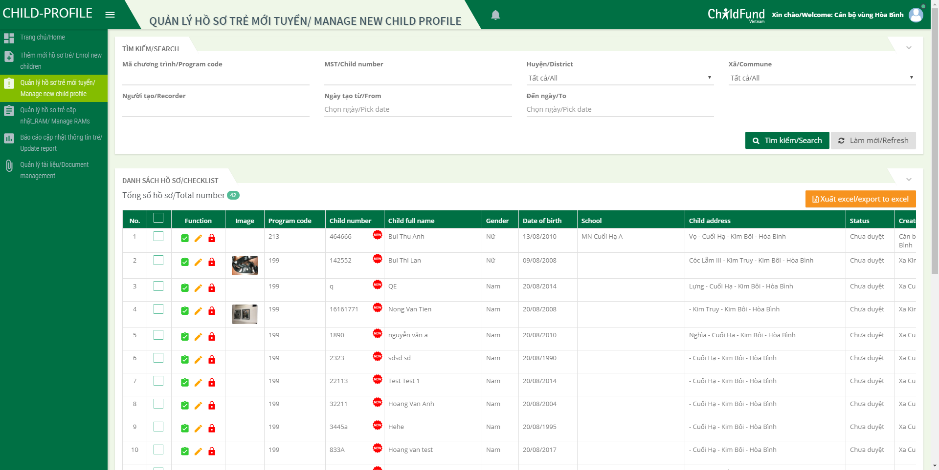
Quản lý hồ sơ

Slide 12
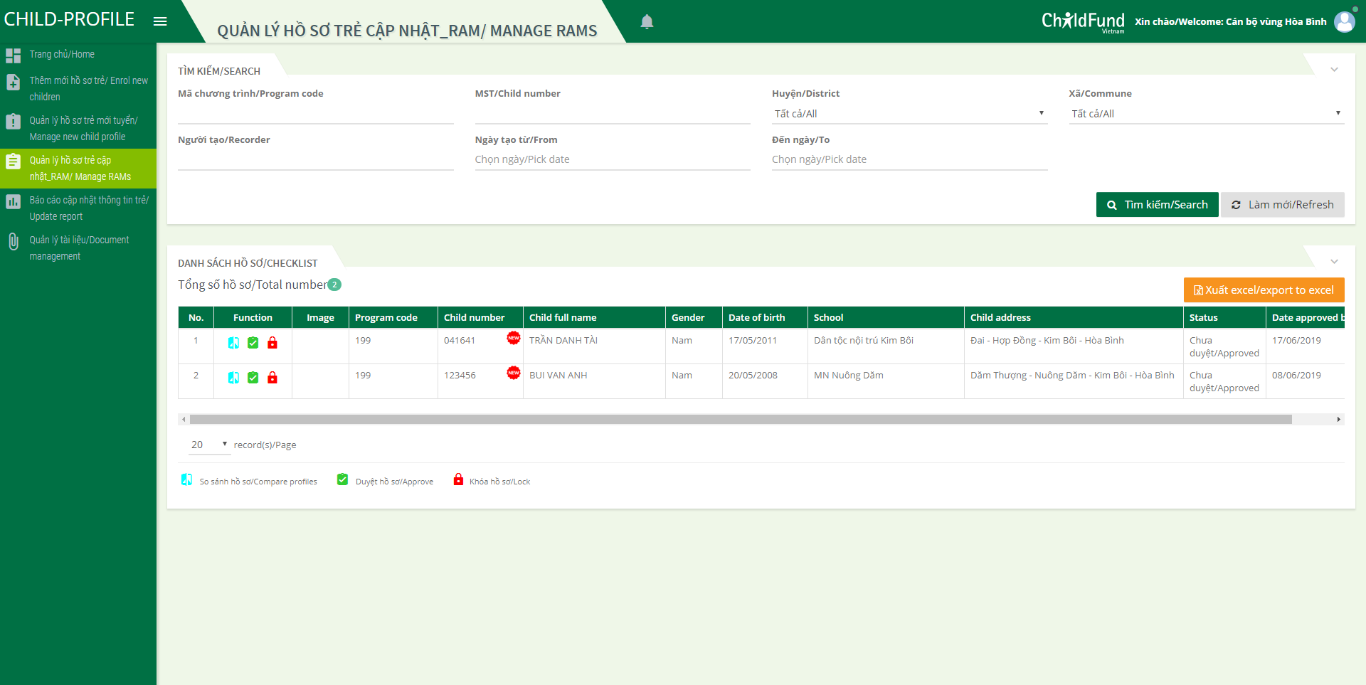
Quản lý hồ sơ cập nhật

Slide 13
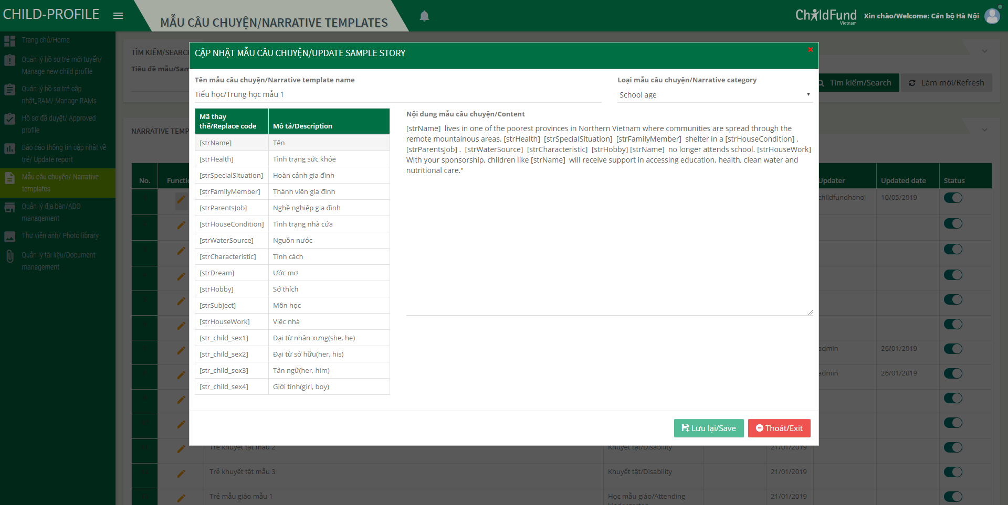
Quản lý mẫu câu chuyện

Slide 14
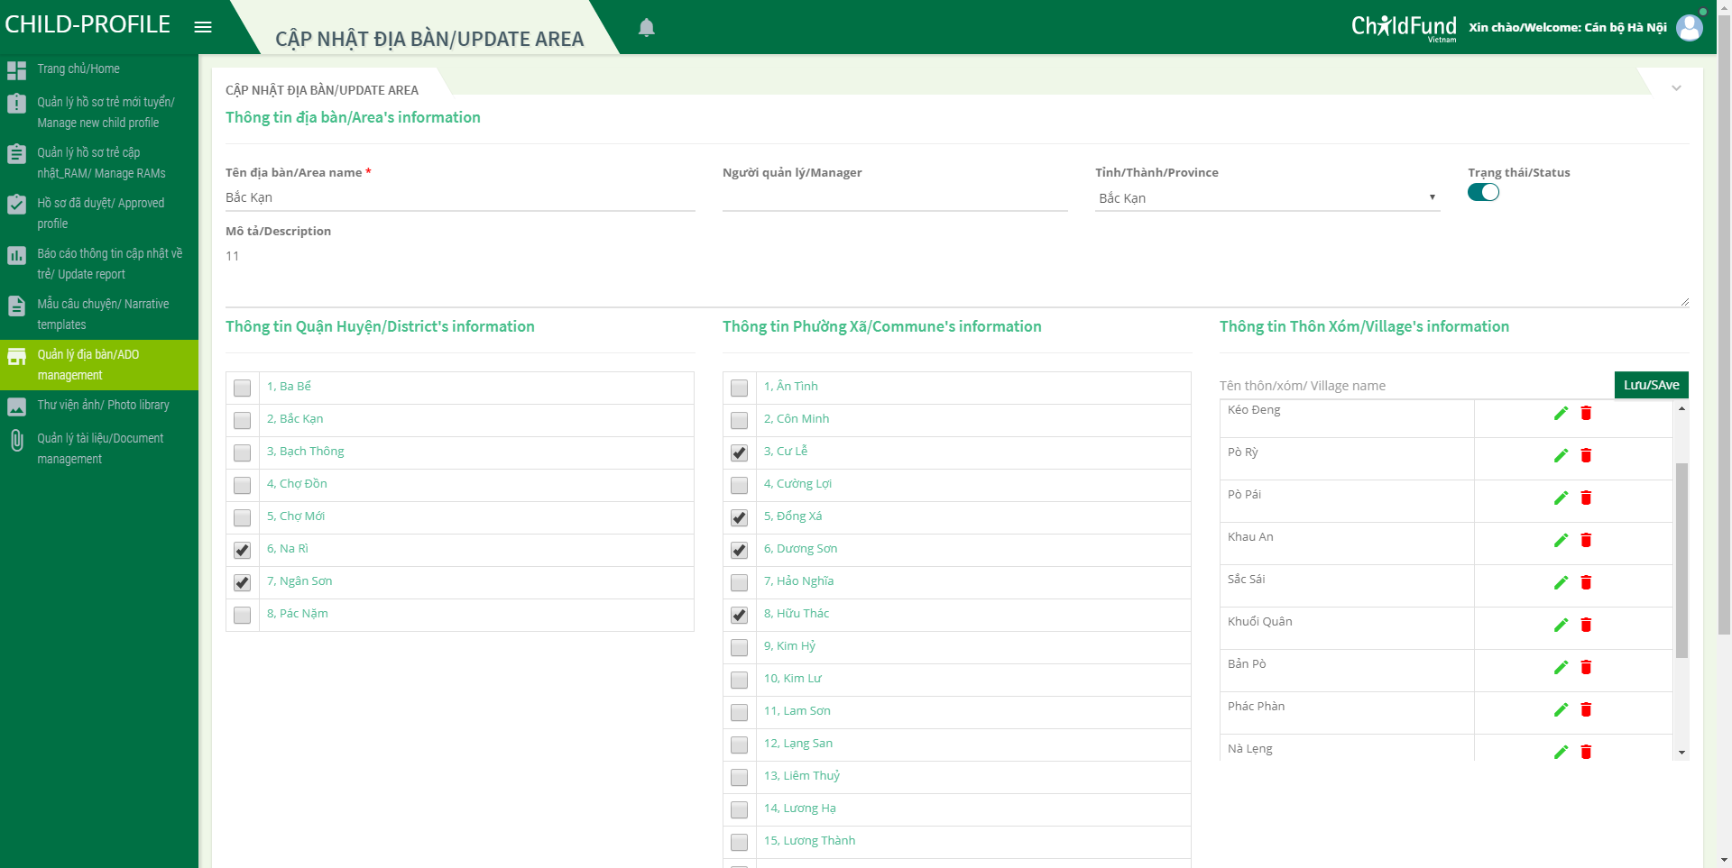
Quản lý địa bàn

Slide 15
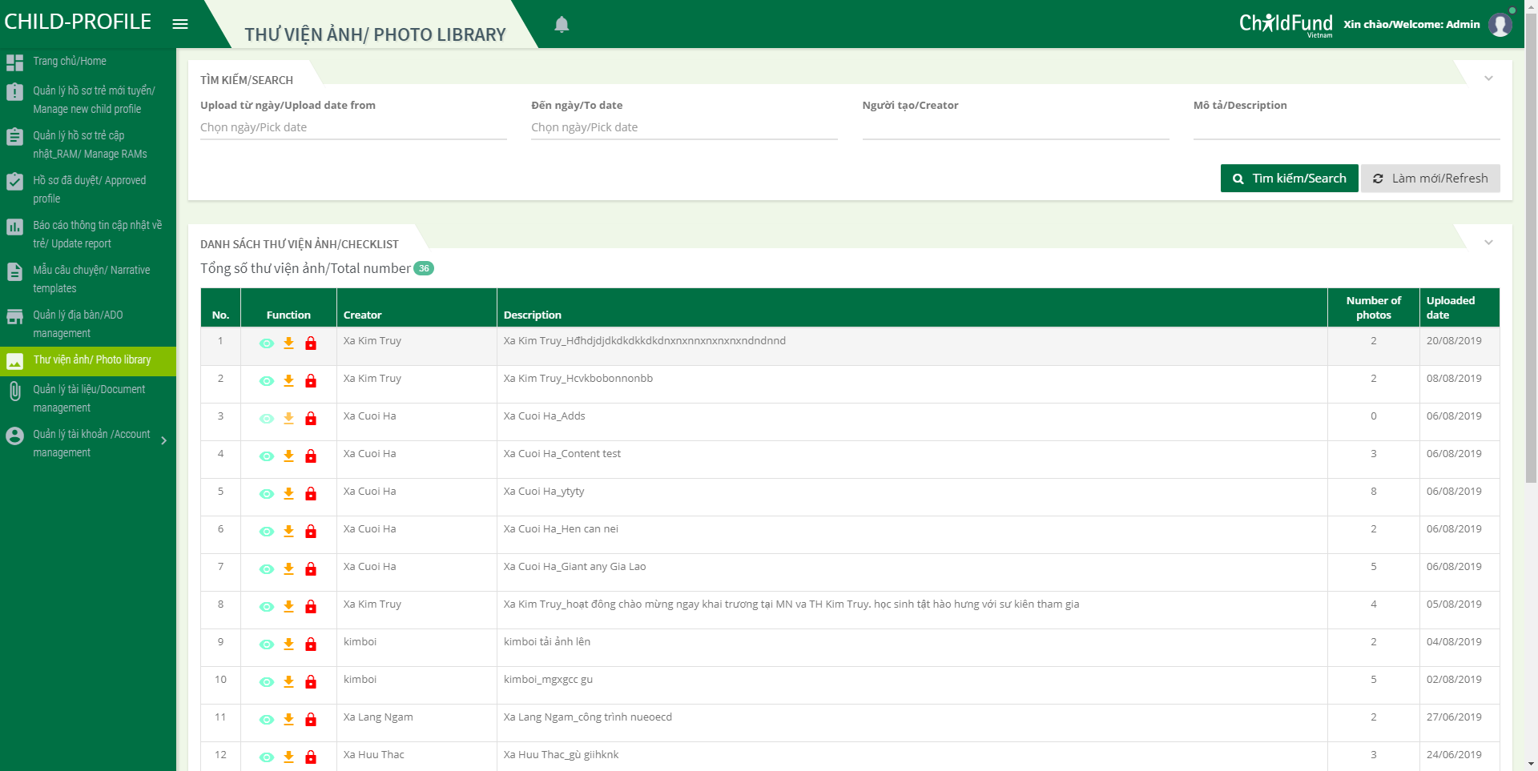
Quản lý thư viện ảnh

Slide 16
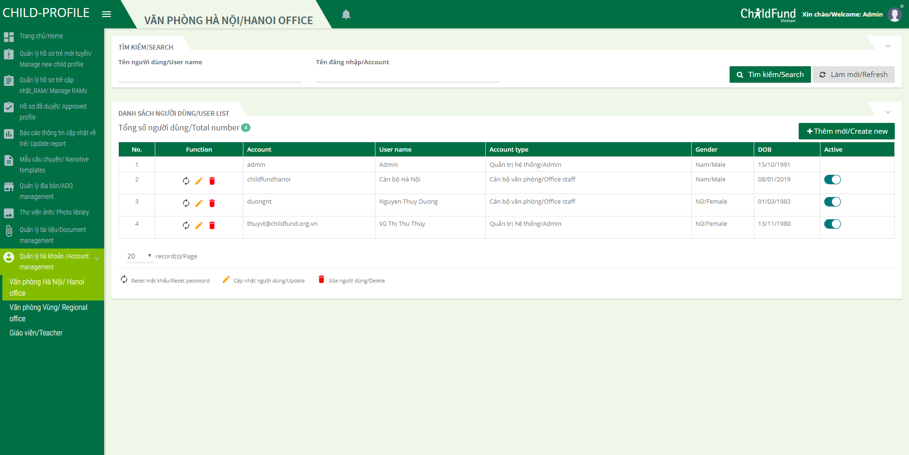
Quản lý tài khoản

Slide 17
Thank You
FOR THE ATTENTION

